Slide 1
Жан батіст мольєр
Підготувала учениця 9Б класу
Прокіпчук Діана

Slide 2
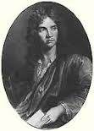
Дитинство
Мольєр народився 15 січня 1622 року в родині багатого паризького буржуа, придворного шпалерника Поклена. Початкову освіту він одержав у Клермонському коледжі, у якому ґрунтовно вивчив латинь і міг читати давньоримських письменників в оригіналі.

Slide 3
Любов до театру
Але жагуча любов до театру не дала йому можливості бути адвокатом, як, утім, і продовжувачем сімейних справ. Разом із братами і сестрами у 1643 році він заснував свій «Блискучий театр» у Парижі, що проіснував всього два роки і розорився. Батько прокляв його, заборонивши осоромлювати чесне ім'я Покленів, ось чому Жан-Батист узяв собі псевдонім Мольєр. У ті часи професія актора вважалася самою низкою і не називалася інакше, як "комедіант".

Slide 4
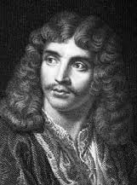
Бродяча трупа
Але Мольєр уже не міг жити без театру. Організувавши бродячу трупу з колишнього "Блискучого театру" і ще однієї трупи, що кочує з міста в місто, він очолив її. Бідність репертуару спонукала Мольєра взятися за перо. Спочатку це були одноактні п'єси, фарси "Літаючий доктор" і "Ревнощі Барбуйе" (1653-55 рр), а також комедія "Вітренник". Поступово трупа набула популярність, вона вже могла виступати у великих містах.

Slide 5

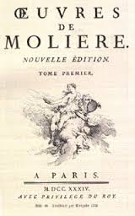
Творчість
З 1658 року по 1673 Мольєр безперервно трудився над п'єсами. За останні 15 років він створив самі значні свої здобутки, починаючи одноактними "Смішними модницями" і "Мнимим рогоносцем" і кінчаючи такими комедіями, як "Міщанин у дворянстві", "Тартюф" і «Уявний хворий".

Slide 6
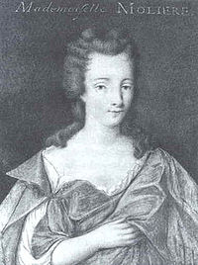
Особисте життя
У його житті було усі: і злети, і падіння. Женивши в сорокалітньому віці на сімнадцятилітньої Арманде Бежар, він став рогоносцем. Молода дружина безсовісно обманювала його. І в дружбі йому теж не везло. Допомагаючи Расину, він придбав у його обличчі ворога.

Slide 7
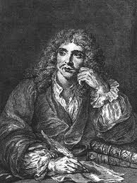
Смерть
Останньою п'єсою була “Уявний хворий”. На четвертому представлені Мольєру стало погано. Його на руках перенесли на найближчу квартиру, де через кілька годин він помер від крові, що заюшила з горла.

Slide 8
Значення його творчості
Мольєр – найуніверсальніший синтетичний письменник XVII століття не тільки по тематиці, але і по мові і по літературній манері. Відволікаючи від усього зайвого, громіздких деталей, Мольєр вимальовує нам свої образи. Йому не важливе положення героя в суспільстві. Вони позбавлені внутрішніх протиріч, внутрішнього розвитку і внутрішньої боротьби. Герої Мольєра – люди свого століття, але вони є типовими образами і сьогодні.

